Slide 1
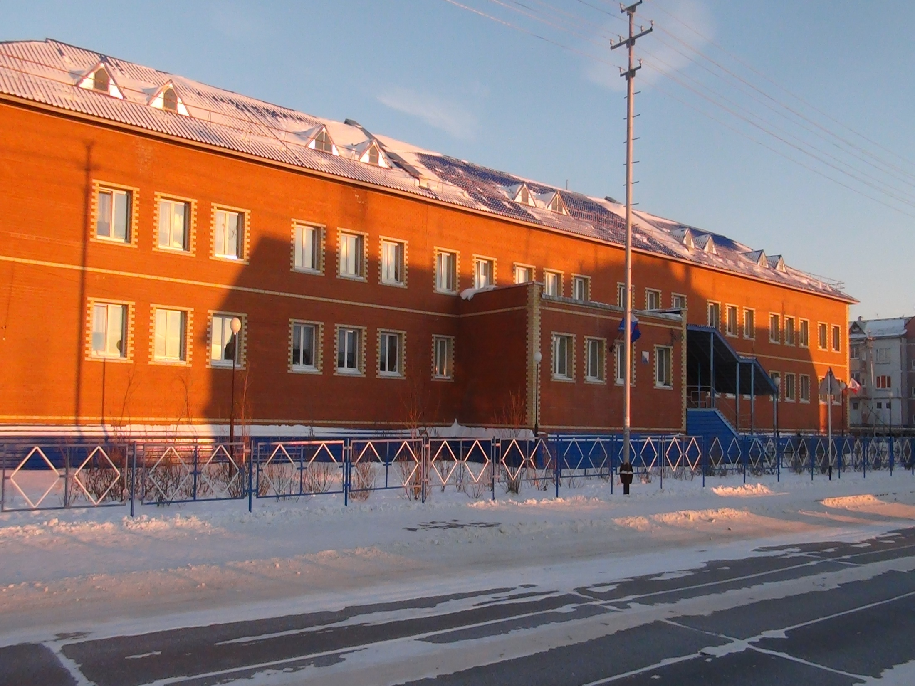
МКОУ Тазовская школа-интернат
Социально-
психологическая служба

Slide 2
В состав СПС входят:
Социальные педагоги
Педагоги- психологи
Учителя-дефектологи

Slide 3
СПС руководствуется:
1. 120 ФЗ «ОБ ОСНОВАХ СИСТЕМЫ ПРОФИЛАКТИКИ БЕЗНАДЗОРНОСТИ
И ПРАВОНАРУШЕНИЙ НЕСОВЕРШЕННОЛЕТНИХ»;
2. Конвенцией о правах ребенка;
3. Уставом школы;
4. Законом «Об образовании».

Slide 4
Цель СПС :
Содействие социально - психологическому здоровью, образовательным интересам, раскрытию индивидуальности личности ребенка, профилактика негативных проявлений

Slide 5
Основными задачами являются:
- Создание условий, способствующих социальной адаптации учащегося;
-Проведение мероприятий, направленных на
профилактику правонарушений ;
- Оказание помощи в достижении позитивного разрешения проблем;
- Формирование адекватного отношения к здоровому образу жизни.

Slide 6
Направления деятельности:
- Организационное
- Профилактическое;
- Социально-психологическое;
- Коррекционное;
- Методическое ;

Slide 7
Категории детей, с которыми работает СПС
* дети-сироты, дети, оставшиеся без попечения родителей;
*дети-инвалиды, дети с ограниченными возможностями здоровья;
* дети, состоящие на профилактических учетах:
КДН и ЗП, ГПДН, ВШУ.

Slide 8
Дети, состоящие на профилактическом учете КДН и ЗП
Индивидуальная профилактическая работа:
- индивидуальные беседы;
- контроль над посещаемостью уроков;
- вовлечение в деятельность творческих объединений и спортивных секций;
- посещение семьи;
- наставничество за ребенком, состоящим на учете;
- вовлечение в групповые формы работы;
- организация летнего отдыха

Slide 9
Психологическая и социально-педагогическая помощь ребенку состоящему на профилактическом учете:
- Консультирование по вопросам возникающих в процессе образовательного периода;
-Групповые и индивидуальные работа по формированию социальных навыков, общечеловеческих ценностей ;
- Изучение социального окружения ребенка;
- Психологическая помощь не успевающему ребенку;

Slide 10
Мероприятия проведенные в течение учебного года:
Классный час «Добро всегда рядом»
Урок здоровья «Мы за здоровый образ жизни»
Урок «Полезные привычки»
Классный час «Путешествие в жизнь»
Профилактическая неделя «Завтра начинается сегодня, будущее начинается сейчас»
«Месячник профессиональной ориентации школьников»
Профилактическое занятие «Умей сказать НЕТ»

Slide 11
Профилактическое занятие «Шаг в пропасть»
«Как прекрасна эта жизнь»
«Курить - здоровью вредить»
«Урок милосердия и доброты»
«Компьютерная зависимость: правда или ложь»
«Подросток в мире вредных привычек»
«Наркотики – путь в никуда»

Slide 12
«Конфликт. Общение в конфликтных ситуациях»
«Мы за ЗОЖ»
«Я и моя будущая профессия»
«Компьютерная зависимость: правда или ложь»
«Умей сказать НЕТ»
«Экскурсия в мир профессий»
«Я на пороге взросления»

Slide 13
Для детей выпускаются памятки и буклеты на темы:
«Полезные привычки»
«Живи по закону, поступай по совести»
«Право на каждый день»
«Обязанности учащихся»
«Ответственность несовершеннолетних»
«Толерантность – дорога к миру»

